Slide 1
MA VILLE
Nous venons de 4 villages :
Saint Victor l’abbaye
- Vassonville
-Saint Denis sur scie
- Saint Maclou de Folleville

Slide 2
La France
Le département:
La Seine-Maritime

Slide 3
Nos 4 villages sont dans le cercle

Slide 4
Notre école

Slide 5
Saint Victor l’abbaye
L’église
La mairie avec l’école maternelle

Slide 6
Saint Denis sur Scie
La mairie
L’église

Slide 7
L’école des CM1 et CM2
Le château

Slide 8
Vassonville
L’église
Vue du ciel

Slide 9
Le moulin

Slide 10
Saint Maclou de Folleville
L’église et son cimetière
La gare

Slide 11
Notre campagne

Slide 13
Les grandes villes à proximité

Slide 14
DIEPPE

Slide 15
Sa plage

Slide 16
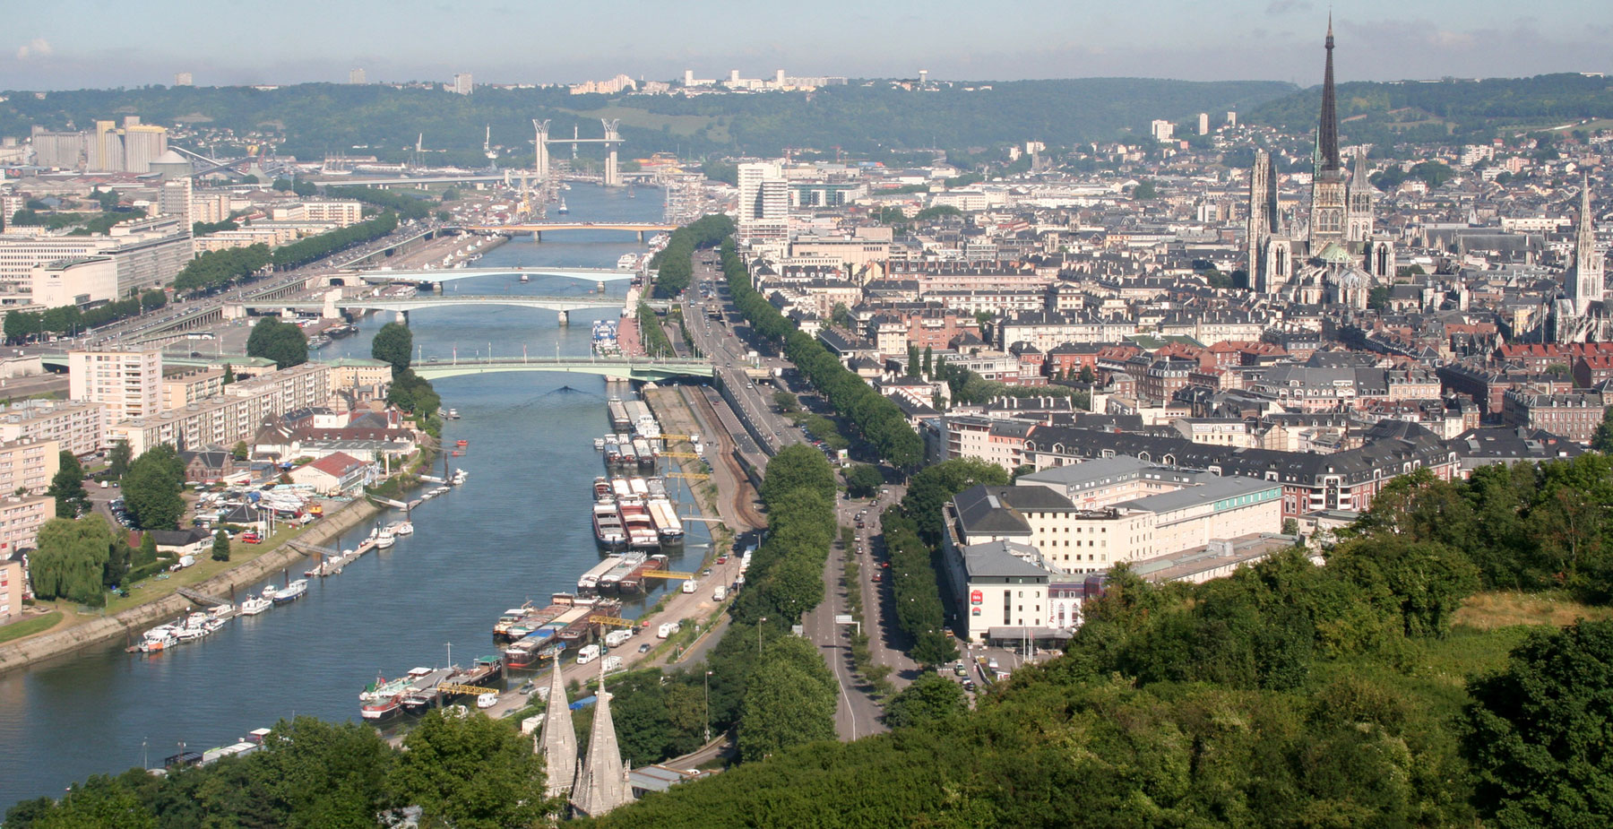
ROUEN

Slide 17
Sa cathédrale

Slide 18
Son « gros horloge »

Slide 19
Les terrasses

Slide 20
A bientôt

